Slide 1
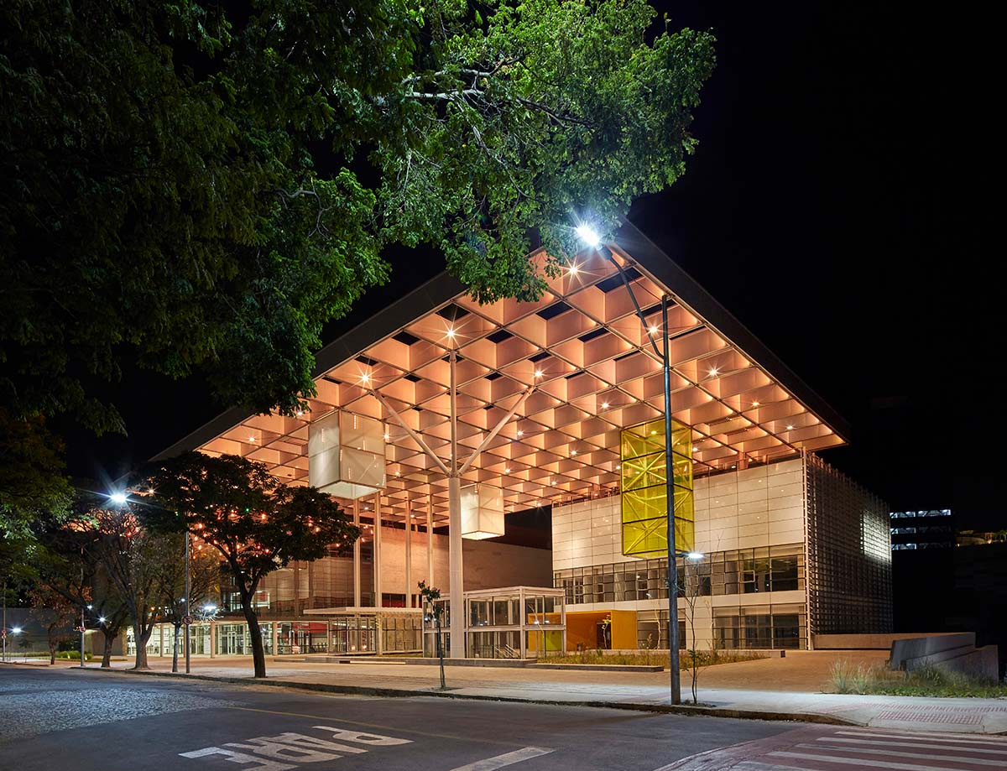


CENTRO DE CULTURA PRESIDENTE ITAMAR FRANCO
Novembro 2021

Slide 2
SUMÁRIO EXECUTIVO
Resumo da oportunidade
O Centro de Cultura Presidente Itamar Franco é um conjunto arquitetônico que abriga a Sala Minas Gerais, a Casa Tombada e o prédio Rádio/TV;
Sediado na capital mineira, o Centro de Cultura encontra-se em localização privilegiada no bairro Barro Preto. Dentro do perímetro da Avenida do Contorno, o Centro de Cultura está a aproximadamente 2 km do centro da cidade;
O complexo é vocacionado para a produção e promoção de eventos com diversas características;

Slide 3
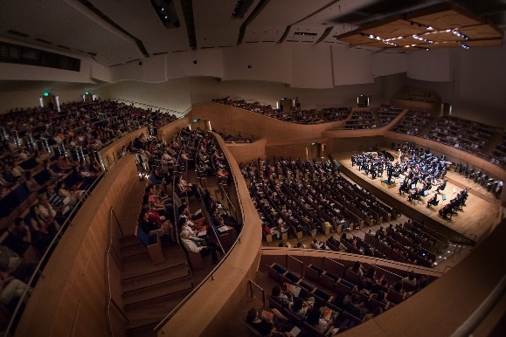
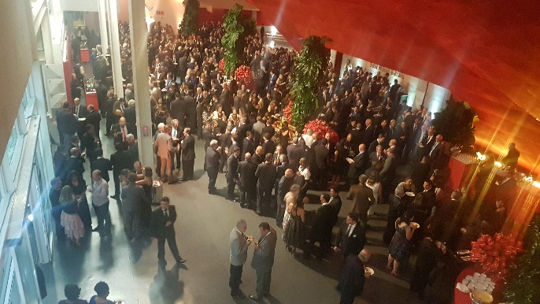
SALA MINAS GERAIS
Destaques da oportunidade
O prédio Sala Minas Gerais é o maior edifício do complexo, contando com uma área construída de aproximadamente 37 mil metros quadrados distribuídos em 9 andares, que incluem três níveis de estacionamento com mais de 500 vagas, a praça de eventos e uma estrutura de balcões;
O prédio abriga uma versátil sala de concertos com 1.477 lugares, que não apenas conta com toda a infraestrutura necessária para a inserção do estado de Minas Gerais no cenário internacional de música sinfônica como também possibilita montagens de diversos eventos culturais ou corporativos;
A Sala Minas Gerais conta também com vários outros espaços aptos a receberem diversos tipos de eventos e exposições de cunho cultural ou corporativo com diferentes características;
A Sala Minas Gerais sedia a estrutura administrativa da Orquestra Filarmônica de Minas Gerais e é palco para os seus concertos.

Slide 4
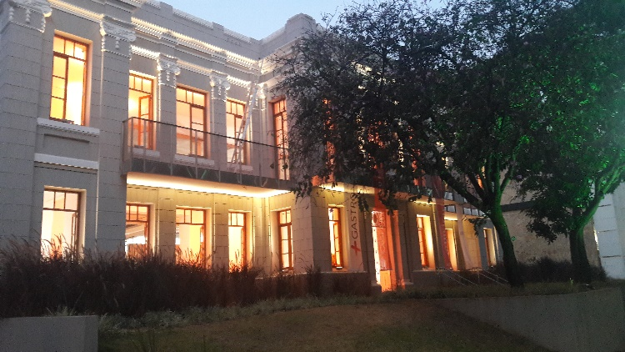
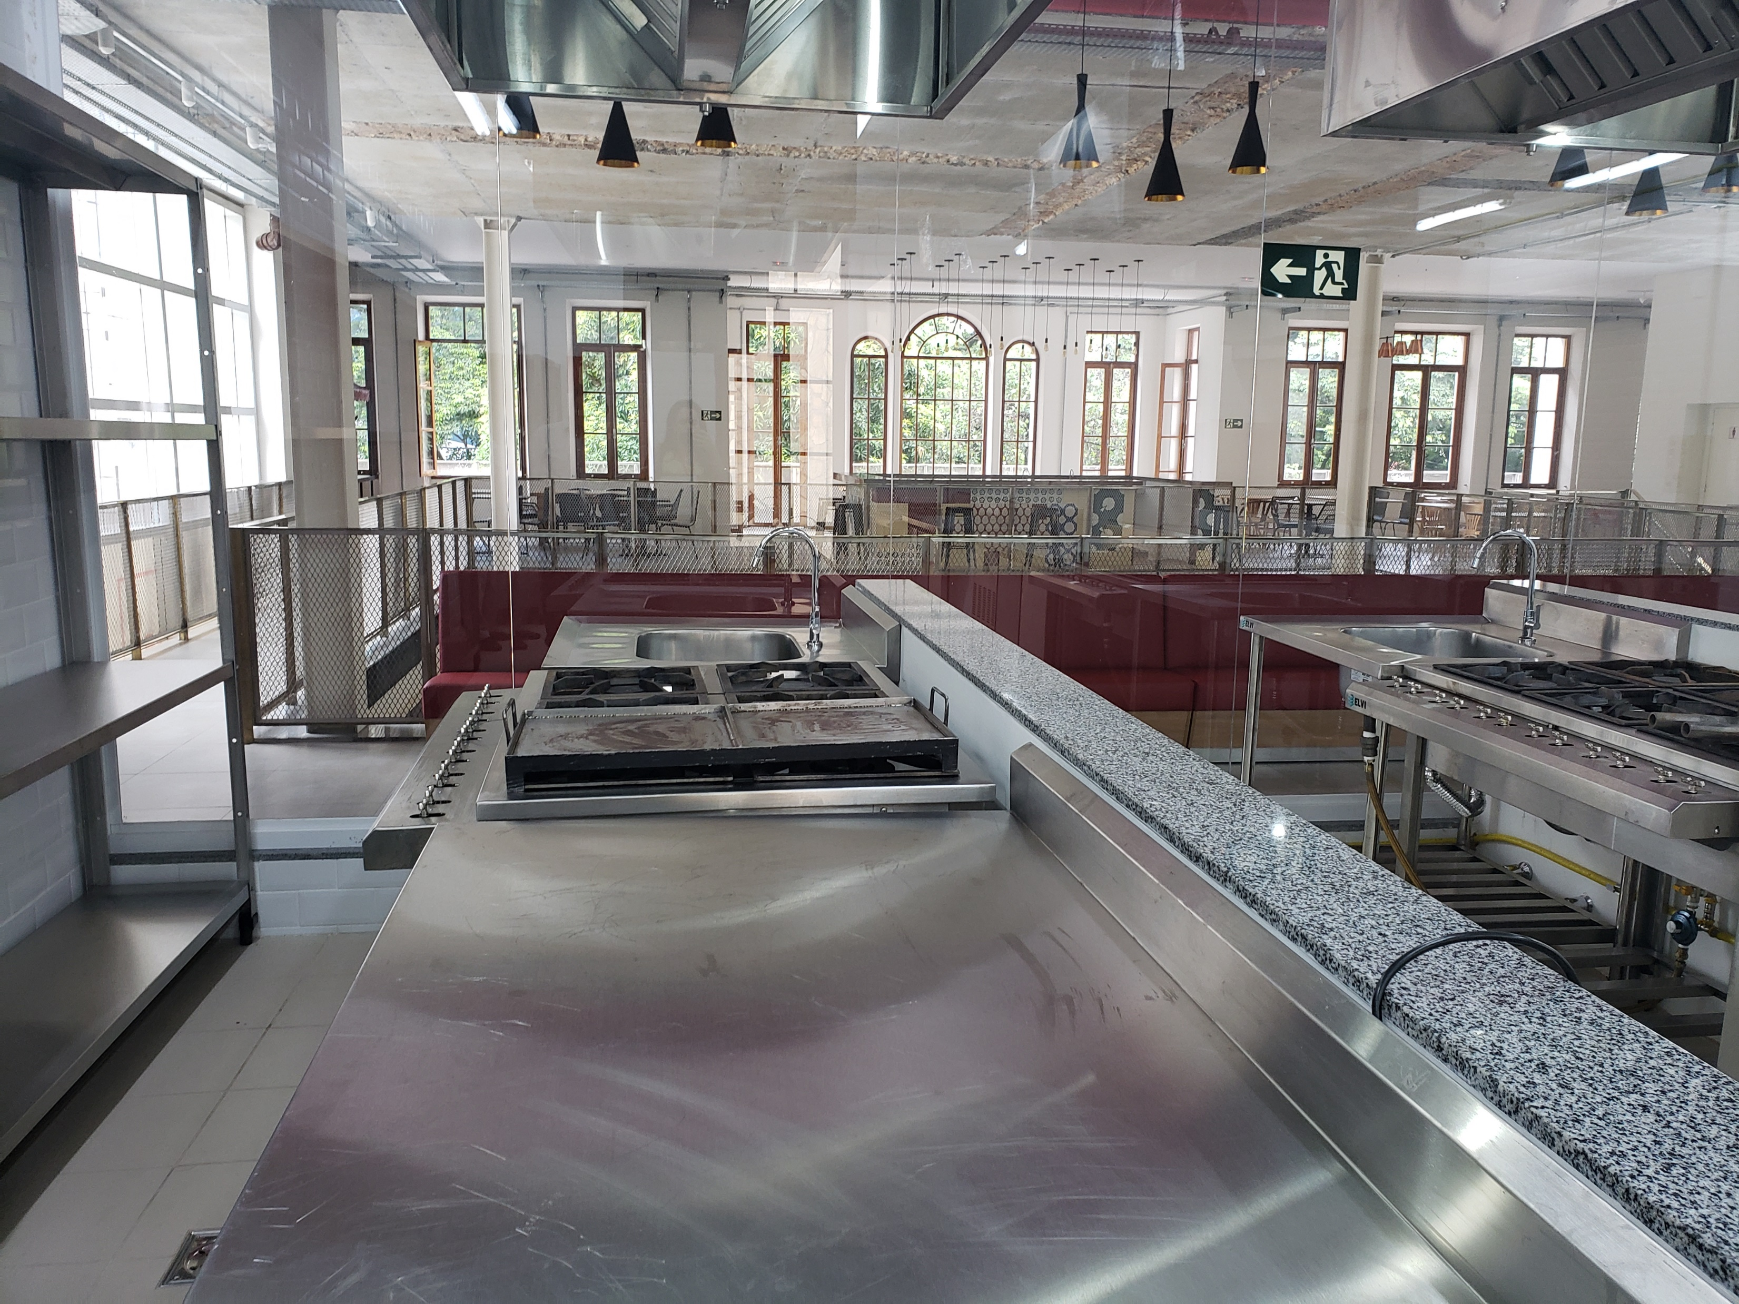
CASA TOMBADA
Destaques da oportunidade
Completamente reformada para abrigar projetos de gastronomia, conta com ambientes de cozinhas finamente planejadas para atender a diversos fins. Atualmente é a sede do projeto Mineiraria – Casa da Gastronomia;
Conta com uma área de aproximadamente mil metros quadrados, dividida em dois andares finamente equipados com cozinhas, balcões, varandas e outras comodidades;
Equipada com uma doca que dá acesso às cozinhas;
Rede individualizada de gás de cozinha e todos os equipamentos necessários para projetos do tipo cozinha-escola;

Slide 5
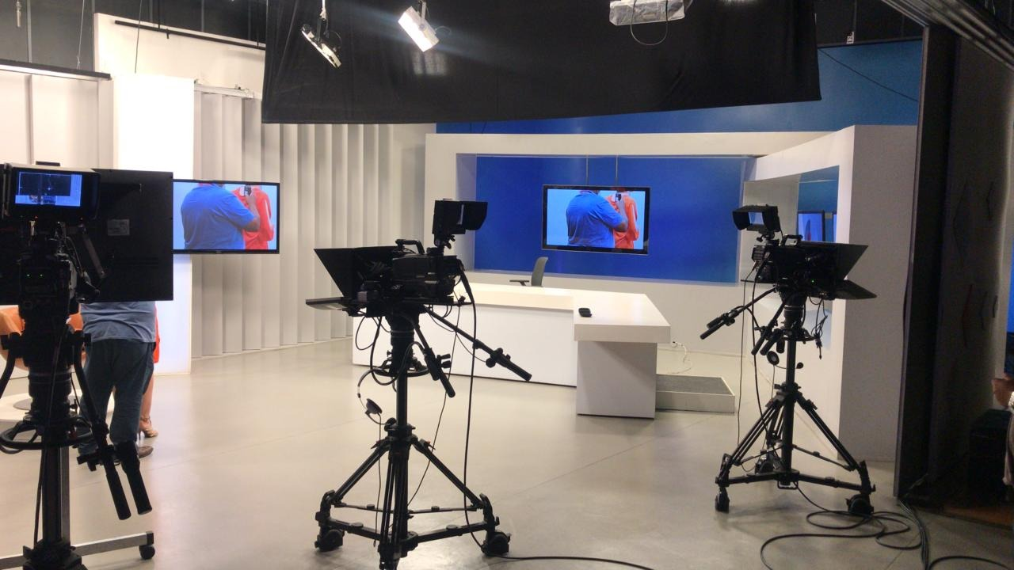
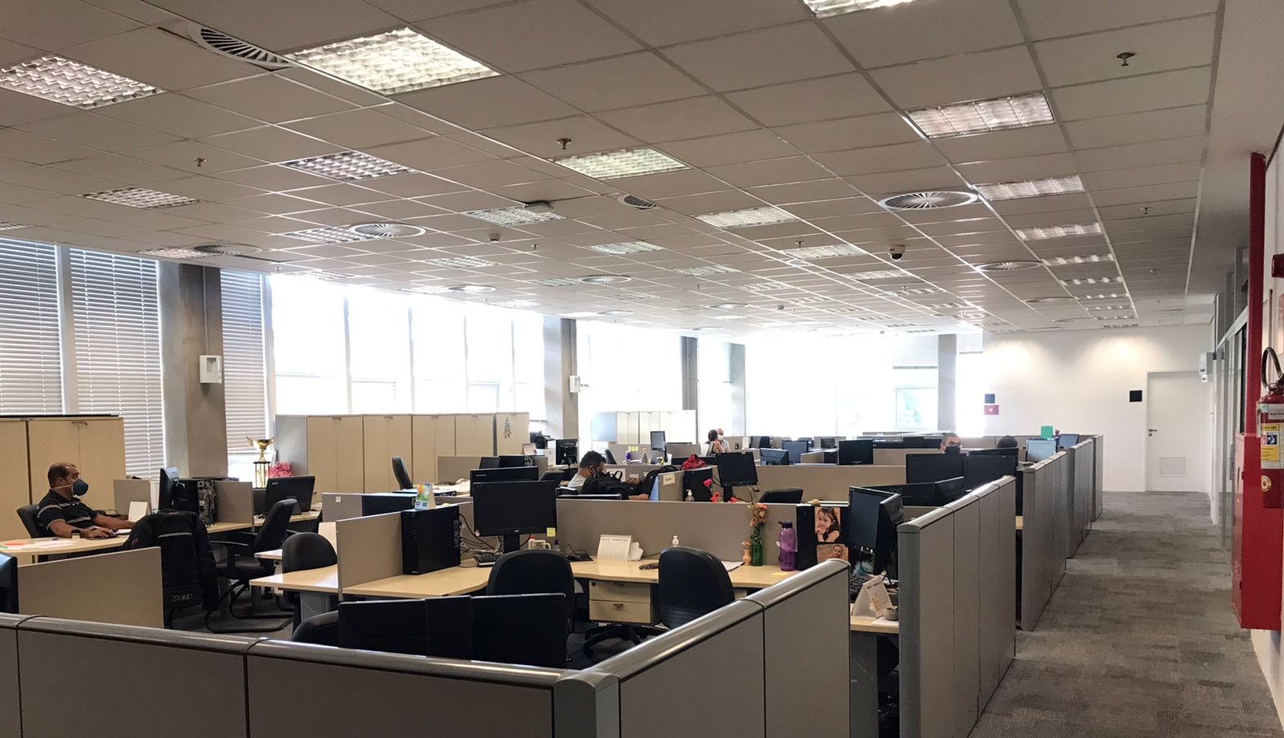
PRÉDIO DA RÁDIO/TV
Destaques da oportunidade
O prédio da Rádio/TV tem aproximadamente 6 mil metros quadrados distribuídos em 6 andares e conta também com os seguintes recursos:
  Diversos estúdios de telejornalismo, produção e gravação de programas de rádio e televisão, com tratamento acústico executado sob medida;
  Doca com estacionamento e espaços de armazenagem de materiais;
  Andares amplos e abertos que possibilitam a montagem de escritórios com o mínimo de divisórias.

Slide 6
OPORTUNIDADES DE INVESTIMENTO
Potenciais do complexo
Os prédios da Rádio/TV e Sala Minas Gerais somam cerca de 19 mil metros quadrados de ambientes de escritório locáveis;
A Casa Tombada está atualmente concedida pelo valor anual de R$168 mil, com contrato de concessão válido até 2030;
A operação do estacionamento rendeu cerca de R$685 mil/ano em 2019, mesmo considerando o uso incipiente da Sala Minas Gerais destinado em sua maioria para atividades da Orquestra Filarmônica;
Projetando-se o perfil de ocupação dos espaços de eventos de 2019 para os próximos anos, é possível vislumbrar uma receita muito superior ao auferido pela Codemig e pelo Instituto Filarmônica (atual gestor do espaço).

Slide 7
SUMÁRIO EXECUTIVO
Modelagem atual
  Prestação única dos serviços de manutenção;
  Sala Minas Gerais cedida sem ônus para o Instituto Cultural Filarmônica. Existe o reembolso das despesas com taxas e manutenção por parte do ICF, na porção de 76% da área do imóvel. Será necessário manter datas de uso da sala de concertos para apresentação da orquestra, conforme a política pública de incentivo à cultura do Estado;
  Prédio da Rádio/TV ocupada pela Empresa Mineira de Comunicação sem ônus nem reembolso de despesas. Há oportunidade de rentabilidade por meio de cobrança de aluguel;
  Casa Tombada concedida a terceiro, com pagamento de remuneração e de rateio de despesas na porção de 3% pela concessionária;
  Uso intensivo das dependências locáveis do complexo pela Orquestra Filarmônica e falta de políticas de divulgação e promoção do espaço são oportunidades para a realização de maior número de eventos;

Slide 8



www.codemge.com.br

